Slide 1
Usando Microsoft Graph en SPFx Workshop
Gustavo Velez

Slide 2


Gustavo Velez
MVP Office Apps and Service
https://guitaca.com
gustavo@gavd.net
https://guitaca.com
https://www.linkedin.com/in/gustavo-velez-12552b8b/
Ingeniero Mecánico y Electrónico, especializado en integracion de software de Microsoft y MVP de Office Apps And Services desde 2008. Autor de once libros sobre SharePoint y múltiples artículos publicados en revistas del sector en español, inglés, holandés y alemán.

Slide 3
Usando Microsfot Graph con SPFx
Workshop

Slide 4
Programa
- Que es Microsoft Graph
- Que se puede hacer con Microsoft Graph
- AD App Registration
Introducción a SPFx
Conclusiones

Slide 5
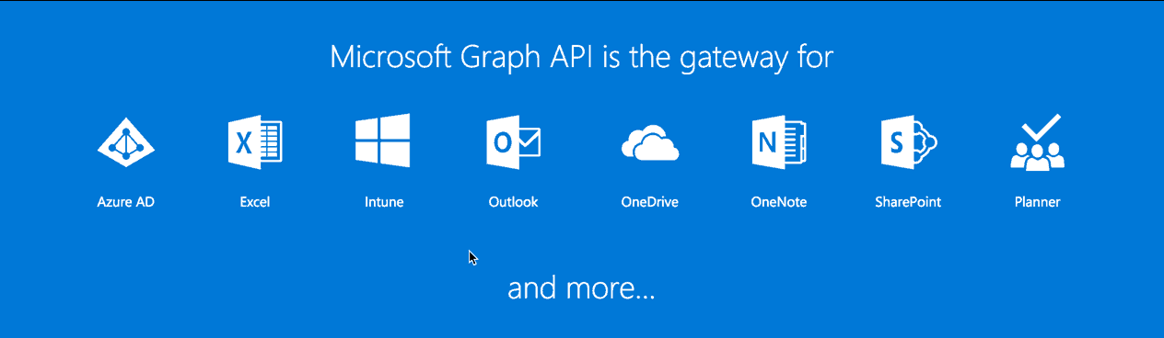
Microsoft Graph
API unificado para Office 365, Windows 10, Enterprise Mobility + Security y AD
Basado en REST
Introducido en 2015 y todavía en desarrollo (v1 y beta)

Slide 6
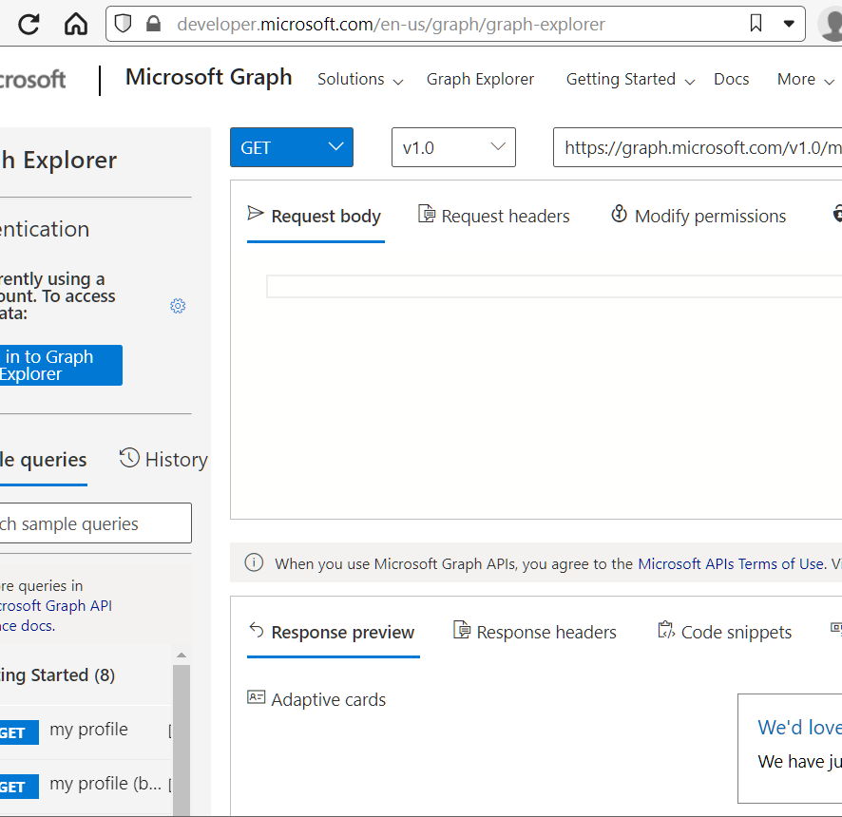
Que podemos hacer con Graph
Acceder programáticamente prácticamente todos los servicios de Office 365
Sitio para experimentar con Graph:
https://developer.microsoft.com/en-us/graph/graph-explorer
Microsoft Graph REST API v1.0 reference
https://docs.microsoft.com/en-us/graph/api/overview?view=graph-rest-1.0

Slide 7
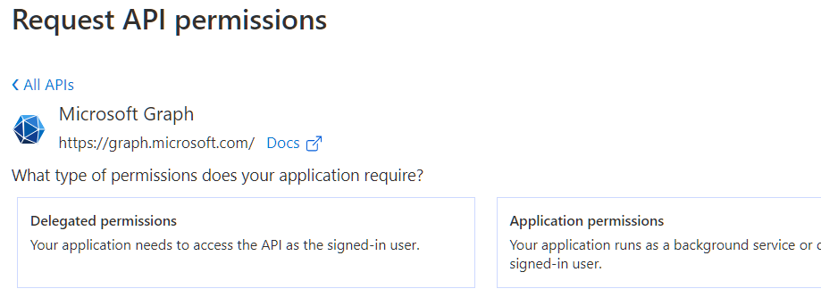
Azure AD App Registration
Todas las consultas de Graph necesitan un Azure AD App Registration
Dos tipos de registros: Delegated y Application
SPFx se encarga de crear el registro on-the-fly (usa registro del tipo Application, con las credenciales del usuario que ejecuta la acción)

Slide 8
Introducción a SPFx
SharePoint Framewor (SPFx) - Introducido por Microsoft en mayo del 2016
Framework para programar componentes personalizados para SharePoint (y recientemente también para Teams)
WebParts, Extensiones (menús), inyección de JavaScript
Usa el DOM de HTML y JavaScript
SPFx 1.4.1 (marzo 2018) introdujo extensiones nativas para trabajar con Microsoft Graph

Slide 9
Usando Graph en SPFx
Requiere SPFx v1.4.1 como mínimo
WebParts sin framework, o con React
Importar la clase MSGraphClient que se encuentra en la librería microsoft/sp-http
Hacer las consultas REST utilizando msGraphClientFactory
Configurar los derechos necesarios por medio de webApiPermissionRequests

Slide 10
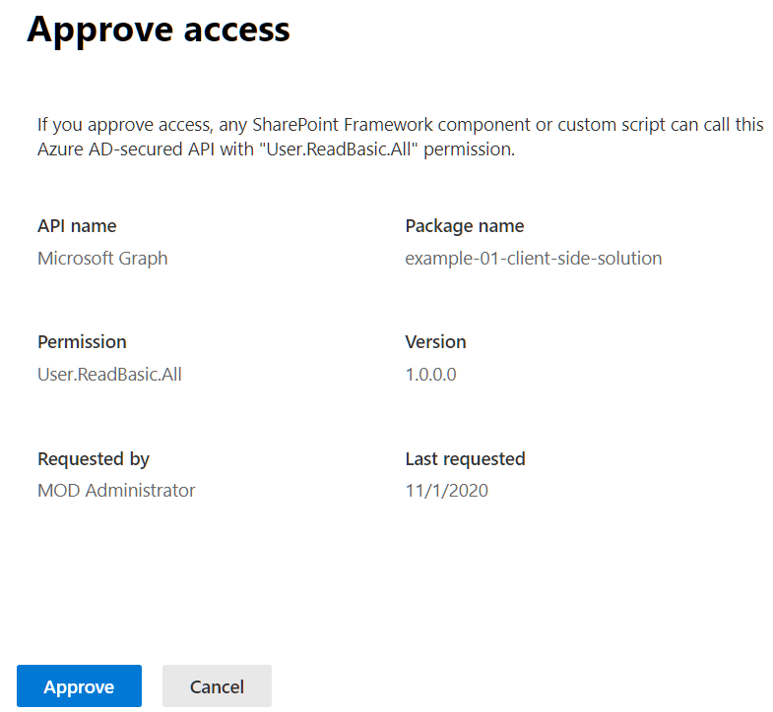
Autorización en el despliegue
Los derechos configurados en la WebPart tienen que ser aceptados por un Administrador en SharePoint

Slide 11
Conclusiones
Graph da acceso de forma unificada a la mayoría de los servicios y funciones de Office 365
Graph se puede utilizar en WebParts de SPFx
SPFx 1.4.1 simplifica el uso de Graph (registro en AD no es necesario, solo autorización de un administrador)

